Slide 1
複数ホストにまたがる大容量メモリVM のメモリ使用状況を考慮した最適化
2021/02/12
九州工業大学大学院情報工学府
情報創成工学専攻
光来研究室 田内聡一朗

Slide 2
大容量メモリを持つVM
IaaS型クラウドでは大容量メモリを持つ仮想マシン（VM）を提供
例：Amazon EC2は24TBのメモリを持つVMを提供
ビッグデータ処理やインメモリデータベースに利用
VMマイグレーション
ホストのメンテナンス時などにVMを停止することなく別のホストへ移動
十分な空きメモリを持つホストの確保がコストや運用の面で困難に
移送元ホスト
移送先ホスト
VM
VM1
マイグレーション
VM2
空きメモリ
Notes:
まずは研究背景から説明していきます。
ユーザは必要な時に必要なリソースを選択して利用することが可能

Slide 3
分割マイグレーション [Suetake et al.'18]
VMのメモリを分割して複数のホストへマイグレーション
今後アクセスが予測されるメモリとVMのコア情報をメインホストへ転送
メインホストに入りきらないメモリはサブホストへ転送
マイグレーション時間は転送するメモリサイズに比例
大容量メモリVMのマイグレーションには長い時間がかかる
移送元ホスト
移送先メインホスト
移送先サブホスト
VMコア
VMコア
VMのメモリ
VMのメモリ
VMのメモリ
1
2
3
4
・・・
・・・
・・・
アクセスされそうなメモリ
それ以外のメモリ
Notes:
ホストの確保という問題は解決できますが，本来マイグレーションがもつ転送するメモリサイズに比例してマイグレーションに時間がかかるという問題は解消できていません．
最後に仮想CPU等のVMコアの状態をメインホストへ転送する

Slide 4
リモートページング
移送先では複数のホストにまたがってVMが動作
VMが必要とするメモリをサブホストからメインホストに転送（ページイン）
代わりに、不要なメモリをメインホストからサブホストに転送（ページアウト）
リモートページングによりVMの性能が低下
ページインが完了するまでVMが待たされる
ページイン・ページアウトの負荷がVMやネットワークの性能に影響
メインホスト
サブホスト
ページイン
VM
コア
メモリ
メモリ
1
2
・・・
3
4
・・・
ページアウト
Notes:
ページインとページアウトが対となっている
ページアウトは仮想CPUを停止する必要はないが，〜

Slide 5
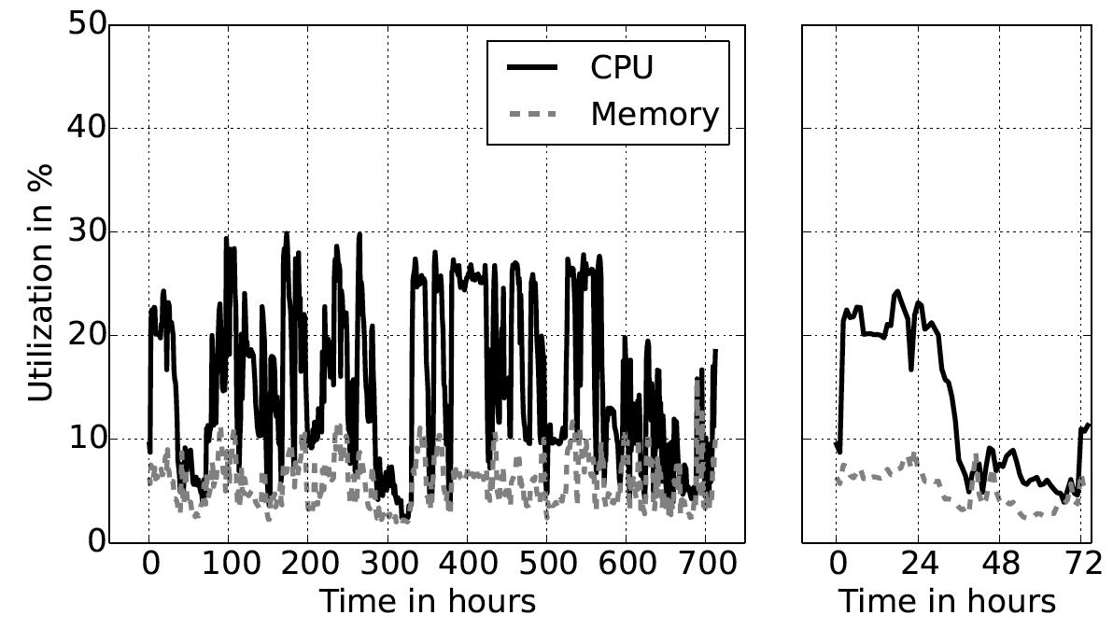
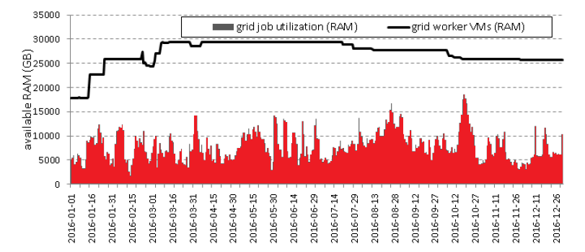
未使用メモリの存在
VMのメモリの中には使われていない領域が存在することも多い
クラウドのウェブアプリケーション等を動かすVMでは平均10%程度のメモリしか使われていない [Shen et al.'15]
科学技術計算を行うVMは空きメモリが非常に多い [Klusácek et al.'17]
GoogleやAlibabaのクラスタではメモリが半分程度しか使われていない [Shan et al.'18]
割り当てたメモリ
使用中のメモリ
[Shen+, CCGrid'15]
[Klusácek+, JSSPP'17]
Notes:
「分割マイグレーションとリモートページングの性能を向上させるために、本研究では未使用メモリに着目した。VMのメモリの中には使われていない領域が存在することも多い。例えば、...。従来システムはこのような未使用メモリを考慮していない。」と説明。
1GBのメモリをもつVMをを起動した場合の10秒間の未使用メモリのサイズを測定したところOSの起動直後には200MB程度しか使用されていないことが分かります
これらが先ほど説明したオーバヘッドの原因の一つである

Slide 6
不要なメモリ転送
従来システムでは未使用メモリについても不要なメモリ転送を行う
分割マイグレーション時にはVMのすべてのメモリを転送
VMがサブホストにある未使用メモリを使い始める時、その中の無用のデータをメインホストに転送してから初期化
メインホストにある未使用メモリをページアウトする時、その中の無用のデータをサブホストに転送して保持
メインホスト
サブホスト
ページイン
：未使用メモリ
VM
コア
VMのメモリ
VMのメモリ
1
2
4
・・・
3
4
・・・
：使用中メモリ
ページアウト
Notes:
「しかし」で前のスライドとつなぐ
赤 黄色のメモリ説明

Slide 7
提案：FCtrans
VMのメモリ使用状況を考慮することで複数ホストにまたがるVMの高速化を実現
VMの未使用メモリを整合性を保ちながら追跡する
分割マイグレーション時に未使用メモリは転送しない
リモートページング時に未使用メモリの転送を行わずに同様の結果を得る
移送元ホスト
移送先メインホスト
移送先サブホスト
VMのメモリ
マイグレーション
VMのメモリ
VMのメモリ
1
2
3
4
・・・
2
・・・
4
・・・
リモートページング

Slide 8
未使用メモリの追跡
直接、未使用メモリを検出する代わりに、VMによって使用されているメモリを検出
VMの未使用領域にはメモリを割り当てないようにする
未使用領域への初めてのアクセスを検出して、VMにメモリを割り当てる
4KBの領域ごとにVMのメモリ使用状況を管理
メモリを割り当てた領域を使用中と記録
アクセス要求
：未使用メモリ
VMのメモリ
アクセスを検知
FCtrans
4
1
2
3
4
・・・
：使用中メモリ
メモリ割り当て
メモリ使用状況を更新
Notes:
未使用メモリの追跡には使用ビットマップを用います．

Slide 9
分割マイグレーションの最適化
参照履歴だけでなく、メモリ使用状況も考慮してVMのメモリを分割
使用中でかつ、アクセスが予測されるメモリを優先してメインホストに転送
メモリが未使用なら移送先ホストにデータを転送しない
そのメモリについてはその他の情報も送らない
移送先メインホストでメモリ使用状況を再構築
メモリの情報を受信した時だけ使用中と記録
移送先ホスト
移送先メインホスト
移送先サブホスト
マイグレーション
VMのメモリ
VMのメモリ
VMのメモリ
1
2
3
4
・・・
・・・
・・・
Notes:
VMのOSの情報などの核となる情報は従来通り転送を行う
VMのメモリデータの転送に変更を加えた
使用状況が違う
図がおかしい 使用状況の図

Slide 10
ページインの最適化
VMがメインホストに存在しないメモリにアクセスした時、メモリ使用状況を調べる
使用中なら従来通りにページインを行い、サブホストからデータを転送
メモリが未使用の場合、データ転送を行わない
代わりに、メインホストの空きメモリをVMに割り当てる
即座にVMを再開させることができる
メインホスト
アクセス要求
サブホスト
空きメモリ
メモリ
メモリ
1
4
・・・
3
・・・
Notes:
メインホストの空きメモリ容量を管理してページアウトが必要かどうか判定
未使用ページのページインの際に発生するページフォールトは，要求ページは物理メモリに割り当てられていないのでページインは行われない
転送を省略した

Slide 11
ページアウトの最適化
メインホストにまだ空きメモリがあればページアウトを行わない
この場合はサブホストにデータを転送して空きメモリを確保する必要がない
従来はページインを行う際には必ずページアウトも行っていた
空きメモリがなくなれば、十分な空きメモリが確保できるまでページアウトを繰り返す
メインホストにおいてVMが利用可能な空きメモリ量を管理
メインホスト
サブホスト
空きメモリ
メモリ
メモリ
1
3
4
2
1
・・・
・・・
ページアウト
Notes:
リモートページグの説明でページアウトインは一連の

Slide 12
使われなくなったメモリの扱い
一旦、使用中になったVMのメモリは未使用状態に戻ることはない
VMはメモリが使われなくなったことを検出できないため
次第にFCtransによる最適化の余地が減っていく
一方、VM内で動くOSは使わなくなったメモリを空きメモリとして管理
このような空きメモリはVMから見ると使用中のまま
OSの空きメモリはVMの未使用メモリとして扱うべき
VM内のOSのメモリ管理
VMのメモリ管理
1
2
3
4
1
2
3
4
・・・
空きメモリ
使用中
Notes:
物理メモリ割り当てを解除 という言葉を使いましょう

Slide 13
VMとOSのメモリ管理情報の統合
VM内のOSが使わなくなったメモリを未使用状態に戻す
定期的にOSが持つメモリ管理情報を取得
空きメモリになっていれば、VMに割り当てられたメモリを解放して回収
OSのメモリ管理情報はVMの外から透過的に取得
OSを改変する必要がないという利点
動いているOSに対して整合性を保ちながら空きメモリを回収する必要
OSのメモリ管理
情報を取得
VM内のOSのメモリ管理
FCtrans
VMのメモリ管理
1
2
3
4
3
4
1
2
4
・・・
空きメモリを回収
メモリ使用状況に反映
Notes:
物理メモリ割り当てを解除 という言葉を使いましょう

Slide 14
整合性を保った空きメモリ回収
VMの使用中メモリがOSの空きメモリになっていれば、メモリを解放すると同時にそのデータを保存
その後もまだ空きメモリであれば空きメモリの回収を完了
その時に空きメモリでなくなっていれば、メモリ解放を取り消す
再度、VMにメモリを割り当て、保存しておいたデータを復元
メモリ解放前の書き込みは保存されているため、正しく復元される
解放後のアクセスは遅延させるため、データ復元後に正しく処理される
メモリアクセス
メモリアクセス
VM内のOS
メモリ更新
時間
空きメモリ
を検出
メモリ
解放
空きメモリ
を再検出
VM側
空きメモリでなくなったことを検出

Slide 15
未使用メモリの追跡の最適化
未使用メモリを追跡するオーバヘッドは小さくない
特に、多くの未使用メモリを使い始めるOS起動時には性能低下が大きい
分割マイグレーションを行うまでは追跡しないようにする
マイグレーション開始時にVMのメモリ使用状況を一括取得
OSの空きメモリをすべて回収することで未使用メモリを把握
その後、未使用メモリの追跡を開始
VMのメモリ
空きメモリ回収
：未使用メモリ
FCtrans
1
2
3
4
・・・
メモリ使用状況
に反映
：使用中メモリ

Slide 16
実験
FCtransによる性能向上を調査
分割マイグレーションを行う従来システム [Suetake et al.'18] と比較
OSの空きメモリ回収性能を従来手法 [Waldspurger'02] と比較
NICTの統合テストベッドStarBEDを使用
移送元ホスト 1台
移送先メインホスト 1台、サブホスト 1台
ホスト（3台）
CPU: Intel Xeon E5-2683 v4(2.1GHz) x 2
メモリ： 384GB
ネットワーク： 10ギガビットイーサネット
OS: Linux 4.18
仮想化ソフトウェア: QEMU-KVM 2.11.2
VM
仮想CPU: 64個
メモリ： 2〜352GB
OS: Linux 4.14

Slide 17
分割マイグレーション性能
起動直後のVMの分割マイグレーションにかかる時間
ネットワーク転送の削減量に応じて75〜97%削減
VM内のOSの使用メモリ量を変えた時のマイグレーション時間
未使用メモリ量に比例して4〜95％削減
Notes:
メモリの分割時に未使用メモリを優先してサブホストへ送るように実装 リモートページング優先なら
サブホストに転送することで転送の並列優先

Slide 18
分割マイグレーション後のVM性能 (1/2)
VM内で大量のメモリに書き込みを行うベンチマークを実行
352GBのメモリ中の8〜320GBに書き込み
FCtransでは書き込み性能が49〜68％向上
256GB書き込んでもデータ転送を伴うページインはほぼ発生しなかった
ページアウトは途中から発生
書き込み性能
ページイン
ページアウト

Slide 19
分割マイグレーション後のVM性能 (2/2)
VM内で実行したmemcachedの性能を測定
memcachedには100GBのデータを格納
メモリに192GBの書き込みを行うベンチマークを同時に実行
FCtransでは10〜42％の性能向上
データ転送を伴うページインはほぼ発生しなかったが、ページアウトは増加
352GB VM
ページイン
ページアウト
スループット
Notes:
マイグレーション直後はページイン
通常時は差分
負荷はページインは起こらないはず
起動後はページングの回数がおおい

Slide 20
OSの空きメモリ回収性能
OSの空きメモリを指定した量だけ回収するのにかかる時間を測定
OS内のドライバを用いて回収する従来手法と比較
FCtransは回収時間を54〜64％短縮
空きメモリの回収中にVM内のmemcachedの性能を測定
FCtransではVMの性能が4〜20倍向上
352GB VM

Slide 21
関連研究
未使用メモリを転送しないVMマイグレーション
OSを拡張して空きメモリの情報を取得 [Ma et al.'12] [Koto et al.'12]
VM起動時からメモリへの書き込みを検出することで追跡 [Li et al.’15]
VMの外からOSの空きメモリを特定 [Chiang et al.'13]
FCtransではOSとVMのメモリ管理情報を整合性を保ちつつ統合して利用
VMのメモリの効率のよいページング
メモリバルーニング [Waldspurger'02]
OS内のドライバが不要なメモリを確保し、それをVMから解放
VSwapper [Amit et al.'14]
VMのメモリとディスク間でのページングを最適化
Notes:
同じホストに送る場合でないと転送を省略できないということ
書き込みを検知すること
まとめて
OSの情報を取得することでオーバヘッドの削減可能
探索を分割して行う

Slide 22
まとめ
VMのメモリ使用状況を考慮して複数ホストにまたがるVMの高速化を実現するFCtransを提案
分割マイグレーションとリモートページングの際に未使用メモリのデータを転送しない
OSとVMのメモリ管理情報を統合して未使用メモリを追跡
整合性を保ってOSの空きメモリを回収
マイグレーション性能とリモートページング性能の大幅な向上を確認
今後の課題
OSの空きメモリ回収機構のさらなる負荷低減
複数ホストにまたがるVMの様々なマイグレーション [Kashiwagi et al.'20] への適用
Notes:
VMのメモリの大きさに比例して探索時間は長くなる

Slide 23
OSのメモリ管理情報の取得
LLView [Ozaki et al.’19] を用いてOSのメモリ管理情報をVMの外から透過的に取得
LLView：VMのメモリ解析とOSデータ取得を容易にするフレームワーク
VMに対してデバイスドライバの追加などは必要ない
整合性を保ちながら空きメモリを回収する必要
回収中にOSが空きメモリを再利用し始めるかもしれない
OSでは使用中なのにVMではメモリ割り当てのない不整合が生じる
for (pfn = 0; pfn < max_pfn; pfn++)
page = pfn_to_page(pfn);
if (PageBuddy(page)) { // 空きメモリ }
}
メモリデータ
取得
VMのメモリ
FCtrans
解析
1
2
3
4
・・・

Slide 24
未使用メモリの存在
VMのメモリの中には使われていない領域が存在することも多い
例：GoogleやAlibabaのクラスタはメモリが半分程度しか使われていない
VMの大容量メモリのすべてが常に使われているわけではない
OSの起動直後には600MB程度しか使われていない
巨大なアプリケーション終了後には大量のメモリが解放されて未使用になる
Notes:
「分割マイグレーションとリモートページングの性能を向上させるために、本研究では未使用メモリに着目した。VMのメモリの中には使われていない領域が存在することも多い。例えば、...。従来システムはこのような未使用メモリを考慮していない。」と説明。
1GBのメモリをもつVMをを起動した場合の10秒間の未使用メモリのサイズを測定したところOSの起動直後には200MB程度しか使用されていないことが分かります
これらが先ほど説明したオーバヘッドの原因の一つである

Slide 25
分割マイグレーションの最適化(2/2)
FCtransは使用中メモリがメインホストに存在するのが好ましい
メインホストに割り当てられるメモリ量は常に一定でない
従来手法ではメモリ参照履歴に基づいてメモリ分割が行われる
メモリ使用状況も考慮してメモリ分割を行う
未使用メモリは優先してサブホストに転送
メインホストに空きメモリ量があれば使用中メモリを優先してメインホストに転送
移送先ホスト
移送先メインホスト
移送先サブホスト
マイグレーション
VMのメモリ
VMのメモリ
VMのメモリ
1
2
3
4
・・・
・・・
・・・

Slide 26
ゲストOSのメモリ管理情報の統合(2/2)
メモリ管理情報の統合によるオーバヘッドはVMの性能に大きく影響を与える
整合性を保つために統合中はVMを一時停止する必要があった
定期的に3GBあたり77ミリ秒のダウンタイムが発生
VMを実行したまま投機的なメモリ管理情報の統合を実装
メモリ管理情報の整合性を保証しつつ統合を行う
統合後のメモリ管理情報を保持し統合内容を有効化
VMのメモリ
FCtrans
3
4
最新のメモリ情報から整合性を確認
1
2
4
・・・
統合前のメモリ管理情報を書き戻し統合処理を無効化

Slide 27
サブホスト上に存在するVMのメモリ解放
リモートページングの発生を防ぐために対象のメモリを含むチャンク単位でロックを取得
VMはアクセス不能となるのでメモリの内容が書き換えられなくなる
サブホスト上でメモリの解放を行う
メインホストからメモリ解放のリクエストを送信
サブホストではメモリ管理表のエントリを削除し、メモリを解放
移送先メインホスト
移送先サブホスト
VMのメモリ
メモリ解放のリクエスト
VMのメモリ
1
2
3
3
4
・・・
1
2
3
4
4
・・・
メモリの解放

Slide 28
VMマイグレーション
VMを稼働させたまま別のホストへ移動
サービスを停止することなくホストをメンテナンス可能
移送先ホストに十分な空きメモリが必要
大容量メモリをもつVMの場合、そのようなホストを常に確保しておくのは避けたい
コストが増加し、運用の自由度が低下
移送元ホスト
移送先ホスト
VM
VM1
マイグレーション
VM2
空きメモリ
Notes:
VMの運用にはVMマイグレーションという技術が利用されています
VMマイグレーションには制約があり，
〜常に確保しておくのは困難です．

Slide 29
提案：FCtrans
VMの未使用メモリに着目することで複数ホストにまたがるVMの高速化を実現
VMの未使用メモリを追跡し続ける
分割マイグレーション時に未使用メモリは転送しない
リモートページング時に未使用メモリのデータが転送されないようにする
移送元ホスト
移送先メインホスト
移送先サブホスト
VMのメモリ
マイグレーション
VMのメモリ
VMのメモリ
1
2
3
4
・・・
2
・・・
4
・・・
ページイン
ページアウト

Slide 30
リモートページング性能
分割マイグレーション後にVMのメモリを頻繁に書き換えるベンチマークの性能を測定
サブホストのメモリにアクセスすることでリモートページングが発生
実行時間が従来システムから91%減少
ページング回数が従来システムから99%減少したため
Notes:
マイグレーション直後はページイン
通常時は差分
負荷はページインは起こらないはず
起動後はページングの回数がおおい

Slide 31
リモートページング性能（2/2）
分割マイグレーション後にVMのメモリを頻繁に書き換えた場合の処理完了に掛かった時間を測定
書き換えるメモリのサイズは一定
FCtransでは実行時間を大幅に削減
従来システムと比較して91%減少
Notes:
マイグレーション直後はページイン
通常時は差分
負荷はページインは起こらないはず
起動後はページングの回数がおおい

